Slide 1


Об исполнении бюджета
Усть-Катавского городского округа за 2020 год

Slide 2
Параметры бюджета
Усть-Катавского городского округа
на 2020 год
Основные параметры | Первоначально принятые показатели бюджета (в редакции решения от 19.12.2019г. № 152) | Уточненный бюджет (в редакции решения от 28.12.2020г. № 168) | Исполнение за 2020 год | Отклонение от первоначально принятых параметров (гр.3-2)
1 | 2 | 3 | 4 | 5
Доходы, всего | 1 092 051,80 | 1 115 651,03 | 1 112 589,48 | +23 599,23
в том числе:
-налоговые и неналоговые | 241 927,10 | 230 953,28 | 234 918,98 | -10 973,82
-безвозмездные поступления | 850 124,70 | 884 697,75 | 877 670,50 | +34 573,05
Расходы | 1 092 051,80 | 1 148 882,76 | 1 136 993,88 | +56 830,96
Дефицит (-), профицит (+) | 0 | -33 231,73 | -24 404,40 | х

Slide 3
Параметры исполнения бюджета
Усть-Катавского городского округа
за 2020 год

Slide 4
Доходы бюджета Усть-Катавского городского округа
за 2020год

Slide 5
Динамика поступлений по основным доходным
источникам бюджета в 2020 году (млн. руб.)
+0,4%
-4,3%
%---
+20,4%
+0,5%
-21,9%
%---

Slide 6
Структура налоговых и не налоговых доходов бюджета
Усть-Катавского городского округа за 2020 год

Slide 7
Финансовая помощь и собственные доходы
бюджета округа за 2019 и 2020 гг.
+5,3%
-7,3%

Slide 8
Состав финансовой помощи (млн.руб.)

Slide 9
Мероприятия по снижению резервов
Проведено заседаний межведомственной рабочей группы
5
Приглашено, чел
37
Поступило, млн.рублей
7,3
Претензионная работа
Направлено претензий
255
Направлено материалов в судебные органы
76
Поступило,млн.рублей
1,0

Slide 11
Реализация майских Указов Президента РФ
Реализация в 2020 году майских Указов Президента РФ, касающихся повышения средней заработной платы отдельным категориям работников бюджетной сферы
Категории работников бюджетной сферы | 2018 год | 2019 год | Рост от 2018 года, в %
Педагогические работники школ | 32 699,10 | 35 341,11 | 108%
Педагогические работники ДОУ | 31 684,17 | 33 015,70 | 104%
Педагогические работники учреждений допобразования (ДЮСШ, ЦДТ) | 33 104,77 | 35 828,95 | 108%
Педагогические работники учреждений допобразования (ДМШ) | 32 397,28 | 35 321,06 | 109%
Работники учреждений культуры | 30 463,86 | 30 645,54 | 101%
Социальные работники (КЦСОН) | 31 974,50 | 32 578,00 | 102%
в рублях
Категории работников бюджетной сферы | 2019 год | 2020 год | Рост от 2019 года, в %
Педагогические работники школ | 32 699,10 | 35 341,11 | 108%
Педагогические работники ДОУ | 31 684,17 | 33 015,70 | 104%
Педагогические работники учреждений допобразования (ДЮСШ, ЦДТ) | 33 104,77 | 35 828,95 | 108%
Педагогические работники учреждений допобразования (ДМШ) | 32 397,28 | 35 321,06 | 109%
Работники учреждений культуры | 30 463,86 | 30 645,54 | 101%
Социальные работники (КЦСОН) | 31 974,50 | 32 578,00 | 102%

Slide 12
Динамика роста заработной платы отдельных работников по Указам Президента с 2012 года

Slide 13
Расходы бюджета Усть-Катавского городского округа в 2020 году
по видам расходов
 | в млн.руб.
Наименование | План | Факт | Удельный вес в общем объеме расходов
ВСЕГО: | 1 143,8 | 1 137,0 | 100%
Расходы на оплату труда в целях обеспечения выполнения функций муниципальными органами, казенными учреждениями | 426,5 | 426,2 | 38%
Закупка товаров, работ и услуг для муниципальных нужд | 273,2,0 | 270,9 | 24%
Социальное обеспечение и иные выплаты населению | 167,2 | 165,6 | 15%
Капитальные вложения в объекты недвижимого имущества муниципальной собственности | 65,7 | 63,3 | 6%
Предоставление субсидий бюджетным, автономным учреждениям и иным некоммерческим организациям | 181,7 | 181,5 | 16%
Иные бюджетные ассигнования | 29,9 | 29,5 | 3%

Slide 14
Расходы бюджета Усть-Катавского городского округа
в 2020 году по муниципальным программам
Наименование программы | План в тыс.руб. | Исполнено в тыс.руб. | % испол-нения
МП "Оздоровление экологической обстановки" | 3 651,3 | 3 651,3 | 100%
МП "Развитие и содержание системы уличного освещения " | 9 256,7 | 9 255,2 | 100%
МП"Развитие дорожного хозяйства и повышение безопасности дорожного движения " | 40 122,9 | 40 088,2 | 100%
МП "Управление инфраструктурой и строительством " | 24 144,6 | 24 143,8 | 100%
МП "Обеспечение безопасности жизнедеятельности населения " | 1 979,7 | 1 914,3 | 97%
МП "Поддержка и развитие молодых граждан " | 687,0 | 680,6 | 99%
МП "Развитие образования" | 307 780,9 | 307 305,4 | 100%
МП ""Поддержка и развитие дошкольного образования" | 175 715,0 | 175 666,5 | 100%
МП «Безопасность образовательных учреждений» | 11 866,4 | 11 866,4 | 100%
МП "Социальная поддержка и обслуживание граждан" | 223 915,4 | 222 249,8 | 99%
МП "Поддержка социально-ориентированных некоммерческих организаций" | 931,4 | 931,4 | 100%
МП "Управление муниципальными финансами" | 12 985,4 | 12 976,1 | 100%
МП «Снижение административных барьеров, оптимизация, повышение качества и развитие государственных и муниципальных услуг в Усть-Катавском городском округе на базе многофункционального центра» | 7 387,8 | 7 387,8 | 100%
МП "Поддержка и развитие культуры " | 95 153,5 | 94 574,4 | 99%

Slide 15
Расходы бюджета Усть-Катавского городского округа
в 2019 году по муниципальным программам
Наименование программы | План в тыс.руб. | Исполнено в тыс.руб. | % испол-нения
МП "Развитие физической культуры и спорта " | 35 712,6 | 33 607,7 | 94%
МП "Сохранение, использование, популяризация и охрана объектов культурного наследия, находящихся в муниципальной собственности» | 612,0 | 593,2 | 97%
МП "Развитие муниципальной службы " | 133,8 | 131,7 | 98%
МП "Чистая вода» | 9 154,8 | 8 456,2 | 92%
МП " Профилактика правонарушений и преступлений " | 725,2 | 714,3 | 99%
МП "Обеспечение доступным и комфортным жильем граждан РФ» | 80 702,1 | 80 455,9 | 100%
МП "Ликвидация аварийного жилого фонда " | 323,6 | 230,0 | 71%
МП " Формирование современной городской среды муниципального образования "Усть-Катавский городской округ" | 9 657,5 | 9 657,4 | 100%
МП "Поддержка и развитие внутреннего и въездного туризма " | 56,0 | 56,0 | 100%
МП " Развитие сельского хозяйства и поддержка садоводческих некоммерческих товариществ, расположенных на территории Усть-Катавского городского округа " | 114,0 | 114,0 | 100%
МП "Формирование законопослушного поведения участников дорожного движения " | 335,0 | 335,0 | 100%
ИТОГО: | 1 084 851,2 | 1 078 730,8 | 99%

Slide 16
Реализация Национальных проектов в 2020 году
Национальный проект "Образование"
1 841,1 тыс.руб.
341,7 тыс.руб. Оборудование пунктов проведения ЕГЭ
324,9 тыс.руб. Организация и проведение мероприятий с детьми и молодежью
Национальный проект "Демография"
566,4 тыс.руб.
Выплата областного единовременного пособия при рождении ребенка
Национальный проект "Жилье и городская среда"
8 965,0 тыс.руб.
Создание и содержание мест (площадок) накопления твердых коммунальных отходов
Национальный проект "Экология"
2 437,9 тыс.руб.
Благоустройство пешеходных дорожек, и дворовых территорий
1 174,5 тыс.руб. Создание МТБ для реализации программ цифрового и гуманитарного профилей
Национальный проект "Культура"
6 513,6 тыс.руб.
Создание и модернизация муниципальных учреждений культурно-досугового типа (капрамент клуба п.Вязовая)

Slide 17
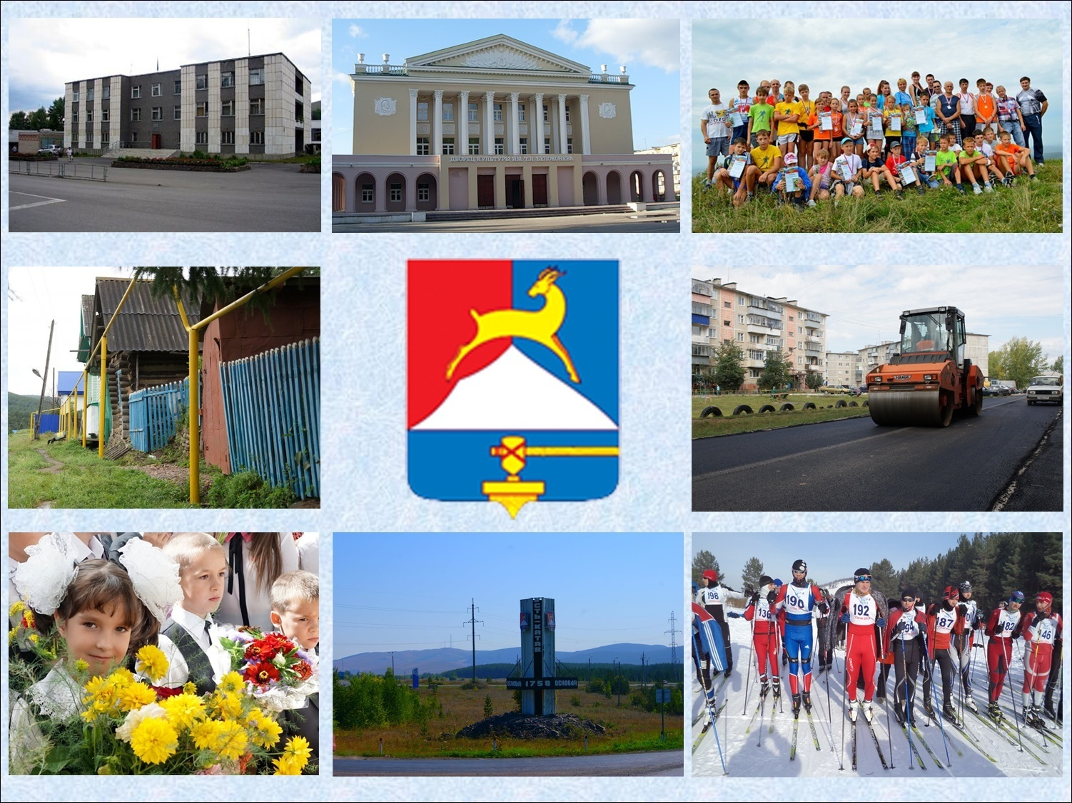

Slide 18
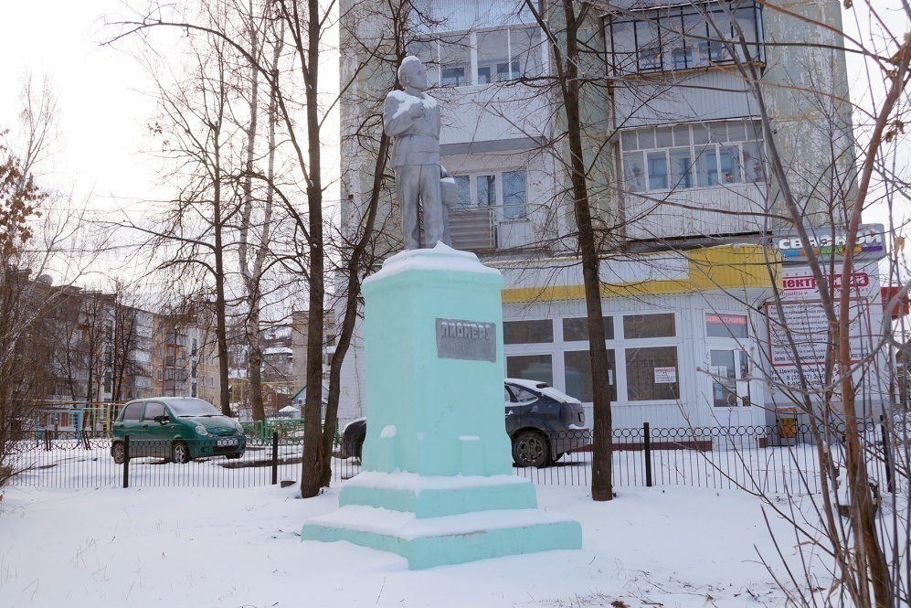
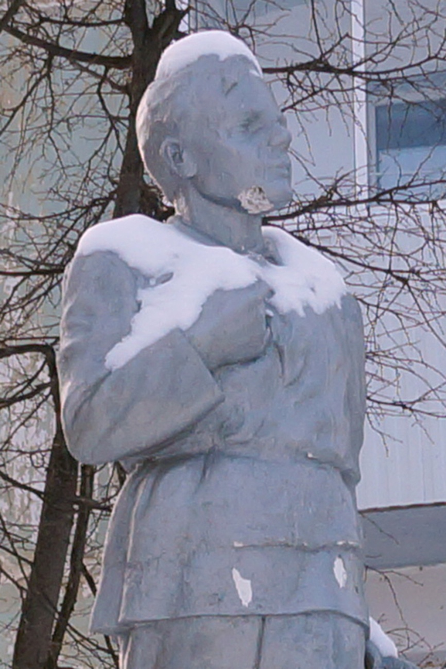
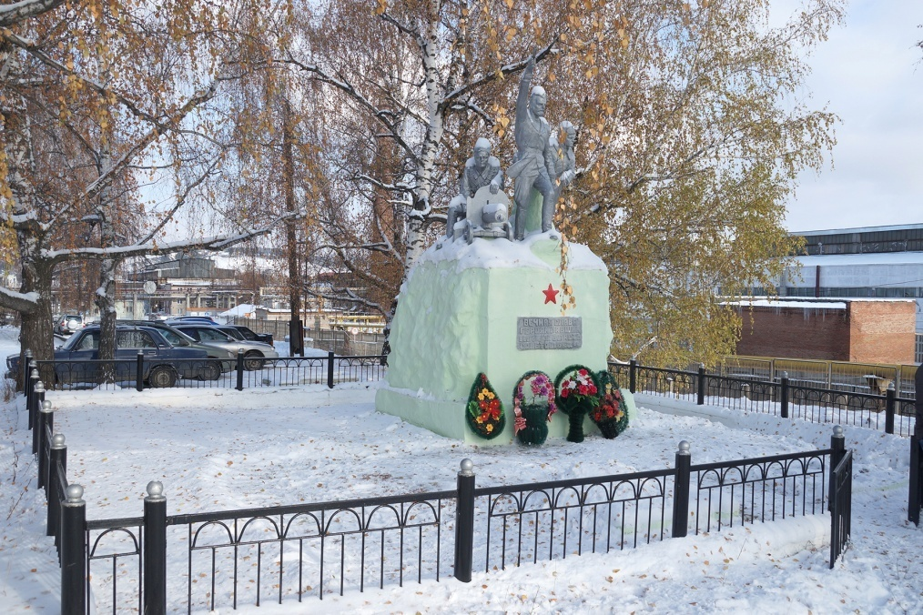

Slide 19
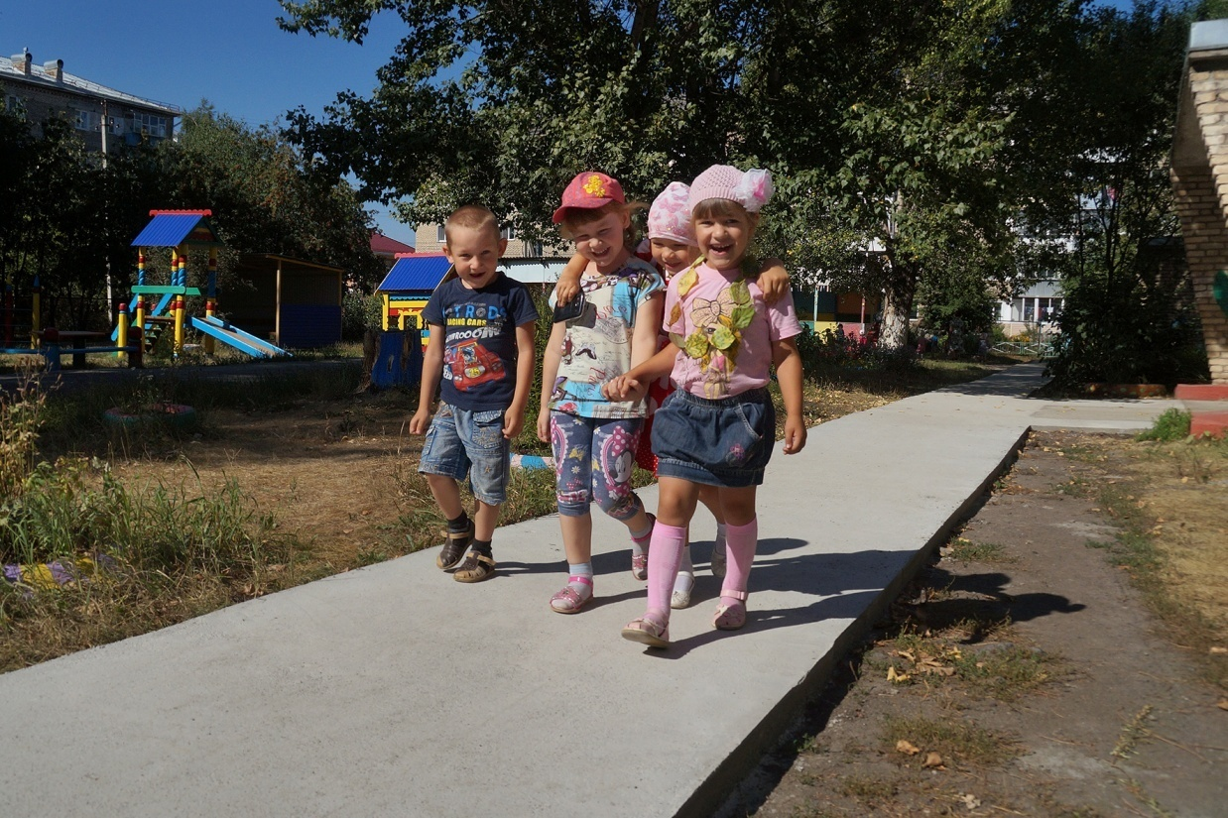
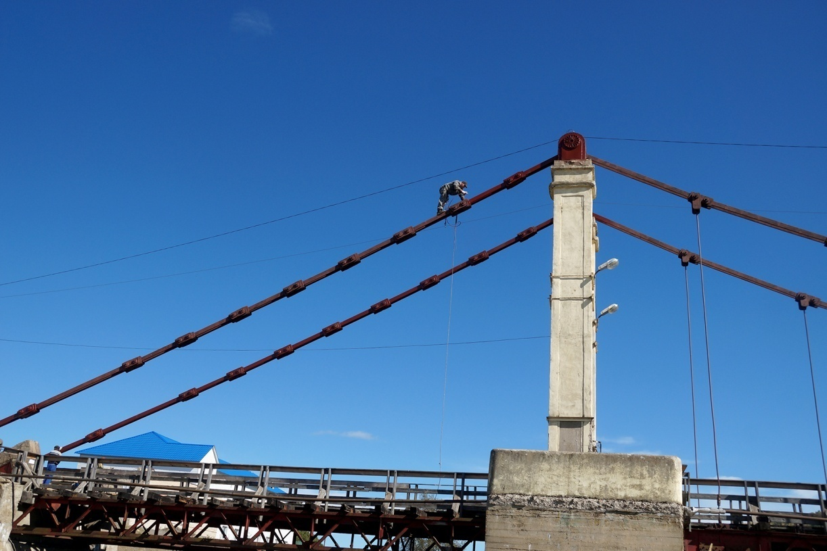

Slide 20
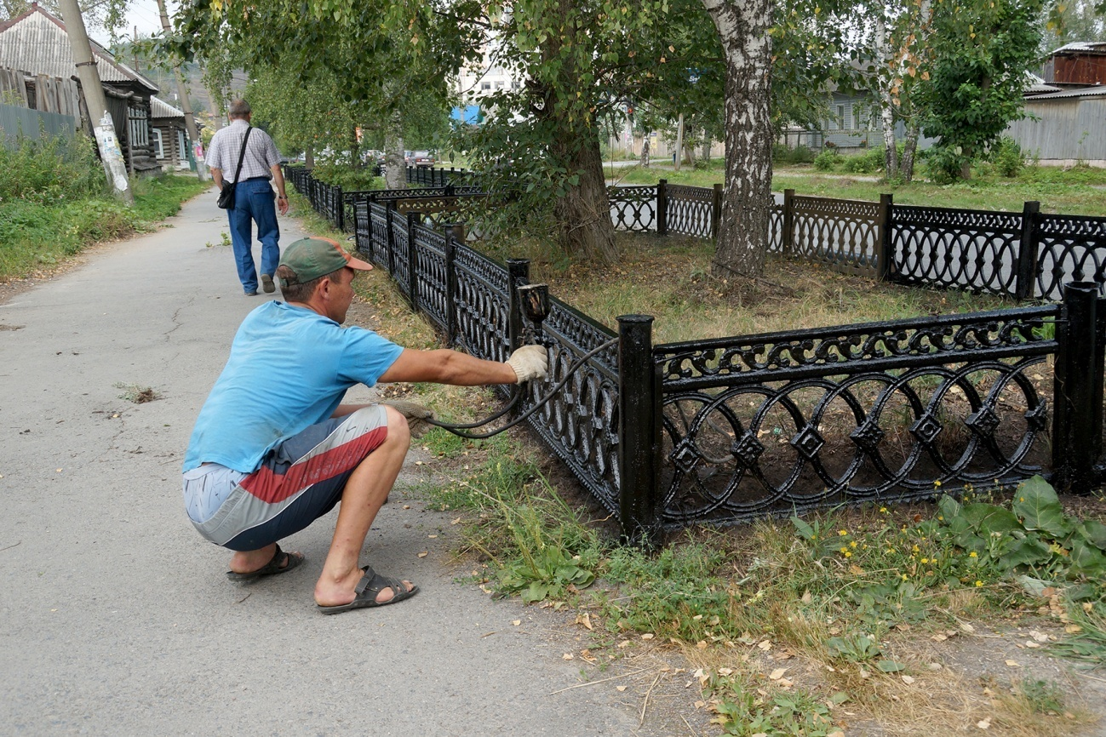
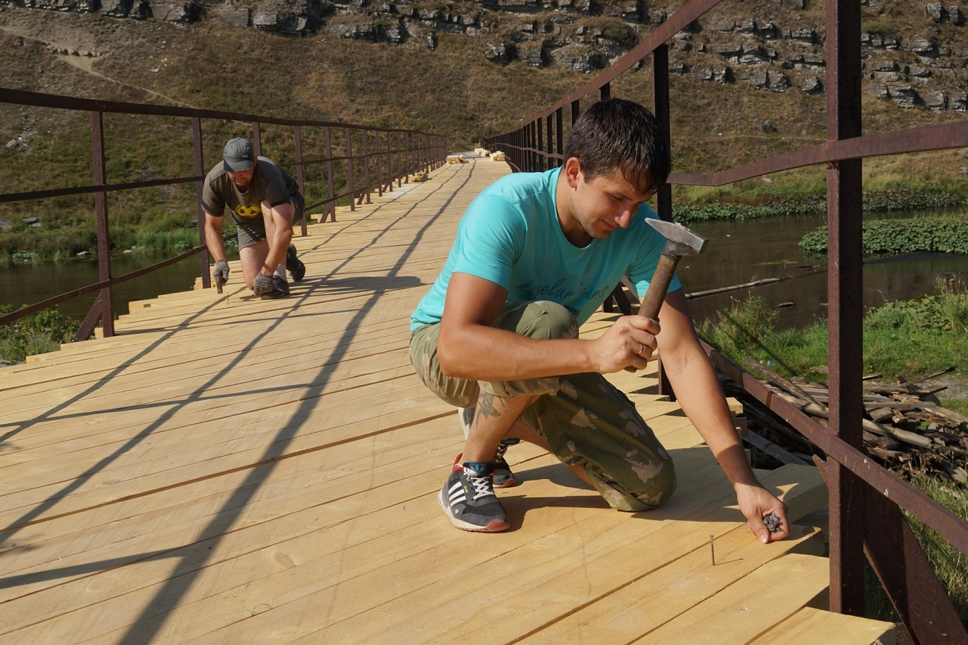

Slide 21
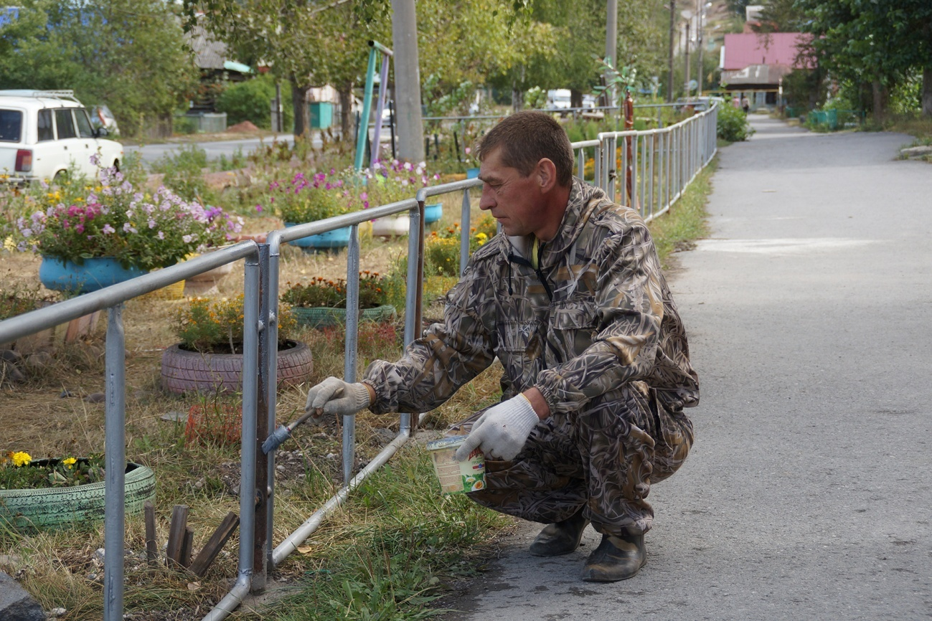
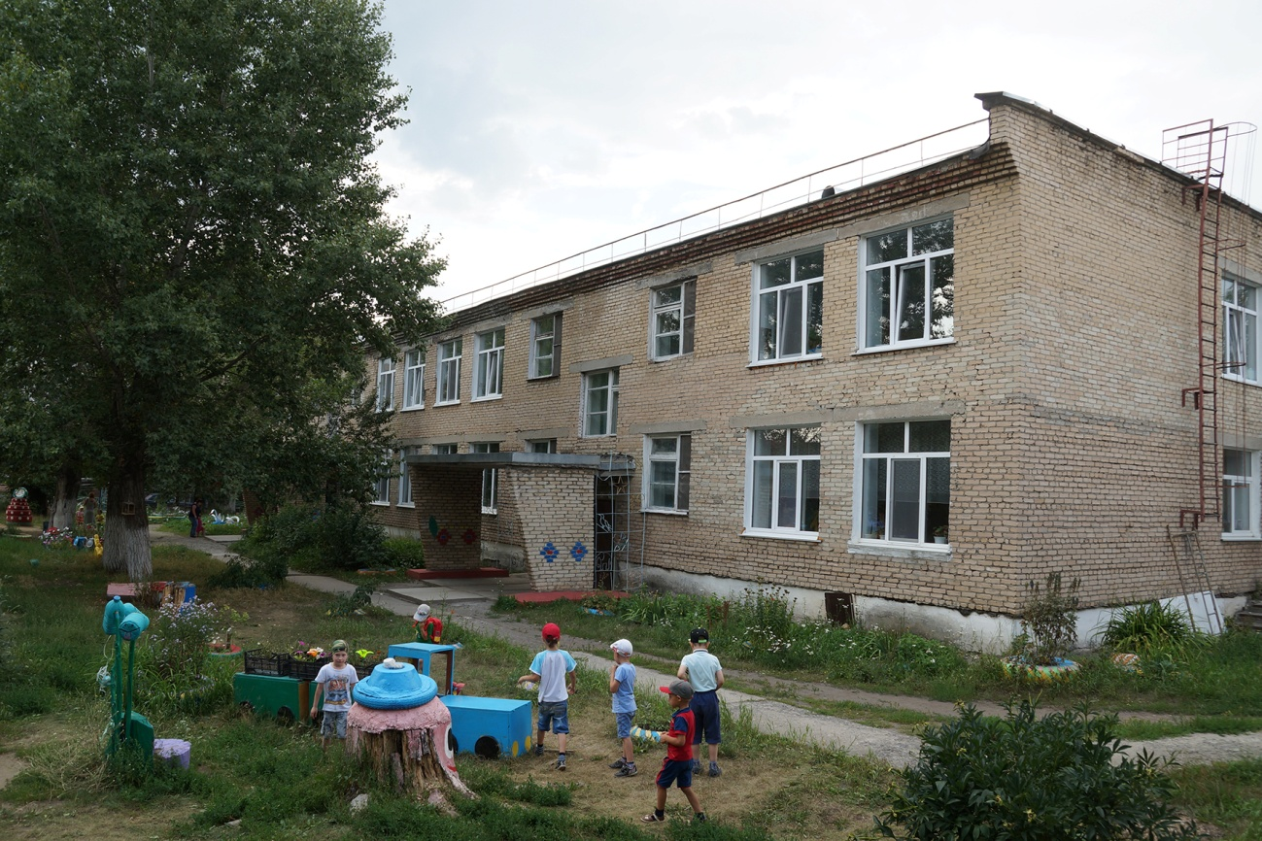

Slide 22
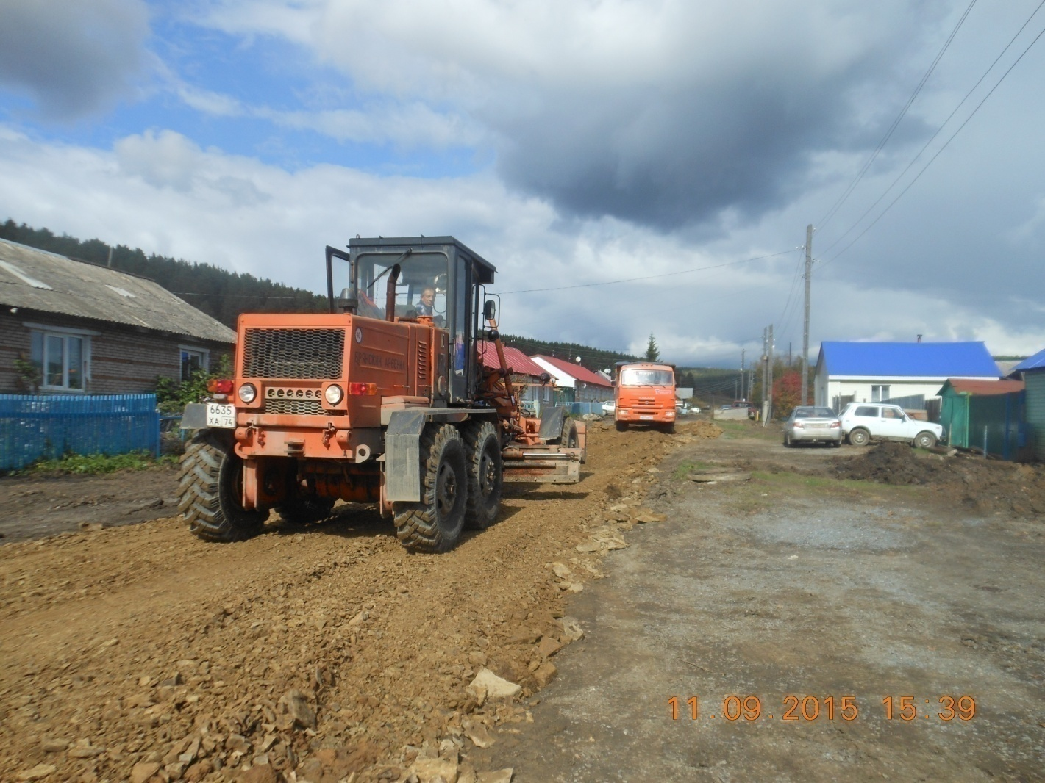
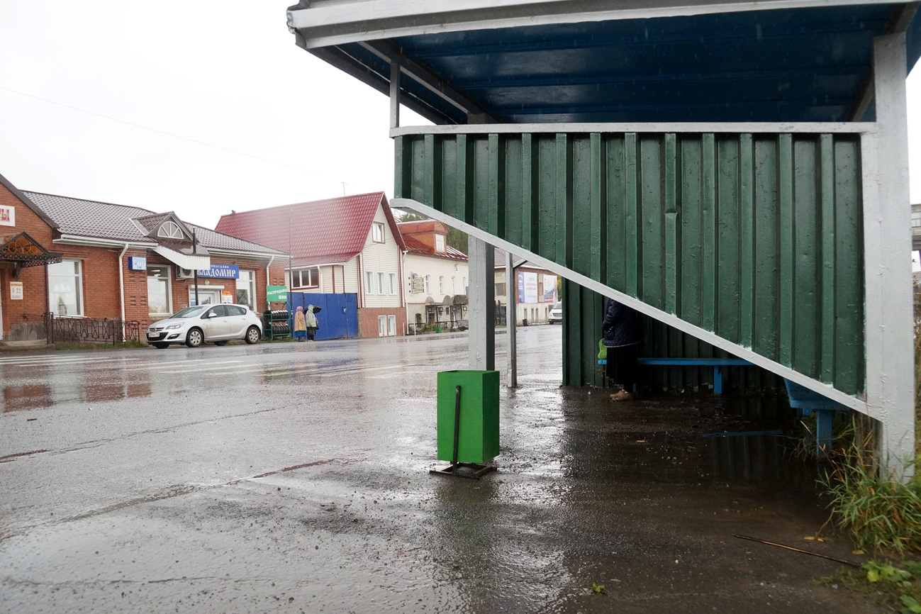

Slide 23
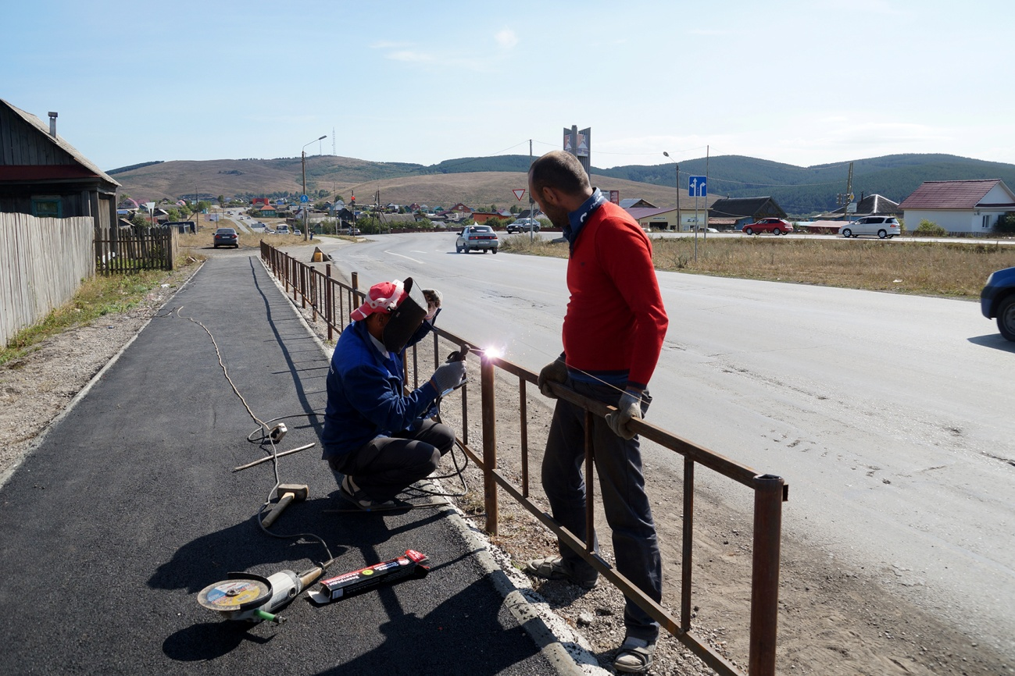
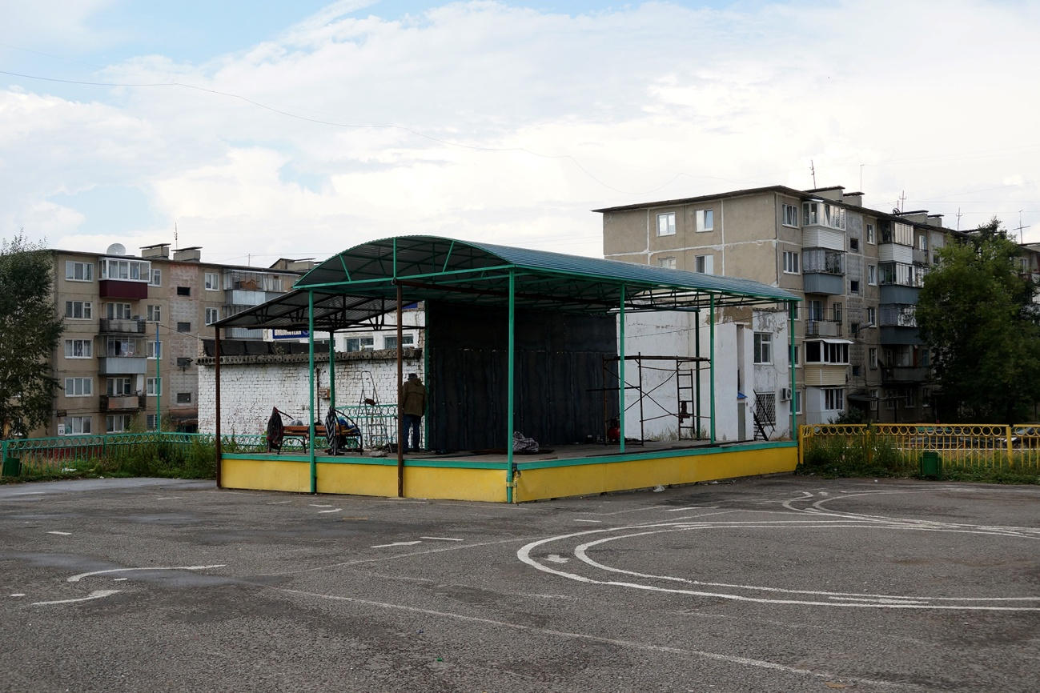

Slide 24
